Slide 1
湖南长顺项目管理有限公司
Hunan Changshun Project Management Co., Ltd.
————永远让客户满意

Slide 2
监理工作总结
总监理工程师：汤建勋
攸县发展中心主楼工程

Slide 3

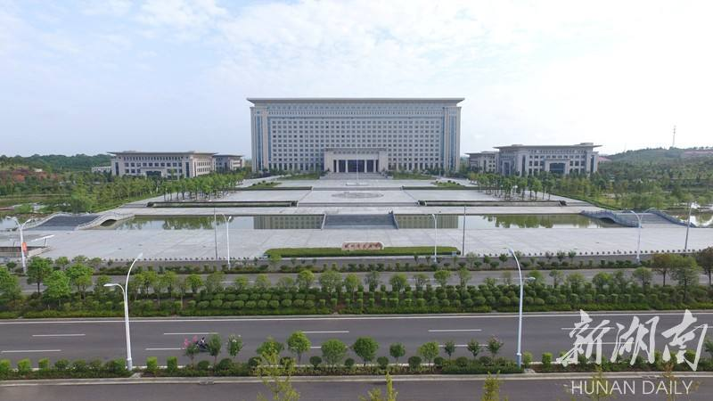
攸县发展中心主楼工程

Slide 4
一、工程基本情况
1、工程概况
攸县发展中心工程项目位于湖南省攸县迎宾大道北，攸河路以东，总用地面积206.8亩，工程由主楼及四栋附楼组成，主楼建筑地上十五层，地下室一层，总建筑面积为90207㎡（其中地上建筑面积为81893㎡，地下室建筑面积为8314㎡），建筑设计特征为：地下室防水Ⅱ级（除配电间为Ⅰ级外）；人防防护等级为甲类核6级，防化等级为丙级。结构特征：框架—剪力墻，基础类型为筏基。抗震设防烈度为6度，抗震等级三级。

Slide 5
一、工程基本情况
2、监理人员配置及职责分工情况
序号 | 姓 名 | 职 务 | 职 责 分 工
1 | 汤建勋 | 总 监 | 主持该项目监理部全面工作
2 | 盛 媛 | 造价监理工程师 | 计量、签证、进度款审核、合同及资料管理
3 | 范志苏 | 土建监理工程师 | 土建现场、进度、协调，兼塔吊、施工电梯、物料提升机、吊篮安全监管
4 | 喻 炼 | 土建监理工程师 | 土建技术、质量，兼脚手架、支模架、三宝、四口、五临边安全监管
5 | 旷 博 | 土建监理员 | 材料见证取样、旁站，兼安全文明施工监管
6 | 刘特新 | 强、弱电监理工程师 | 强电、弱电，兼临时用电安全监管
7 | 李湘湘 | 水、暖监理工程师 | 给排水、暖通

Slide 6
一、工程基本情况
3、设计单位基本情况
本工程主设计单位是浙江东华规划·建筑·园林设计有限公司；弱电设计单位是北京清华同方；地勘单位是湖南建材地质工程勘察院；施工图审查机构是株洲市城建施工图审查中心有限公司。

Slide 7
一、工程基本情况
4、承包单位基本情况
基础工程、主体工程、室外工程、人防工程、水电工程、外装、内装、空调、消防工程等由湖南省第四工程有限公司施工，该公司履行总承包职责；电梯工程由至尚电梯有限公司负责供货和安装；弱电工程由北京清华同方负责设计、施工。

Slide 8
一、工程基本情况
5、管理单位基本情况
本工程由攸县城市建设投资经营有限公司代表业主直接进行全方位管理，由湖南省攸县质量安全监督站代表政府主管部门负责全过程质量安全监督，受业主委托，由湖南长顺项目管理有限公司（原名：湖南长顺工程建设监理有限公司）负责施工阶段全过程监理工作。

Slide 9
一、工程基本情况
6、工期基本情况
本工程于2011年10月19日开工，于2013年10月21日正式竣工验收，总工期732天。
7、质量基本情况
地基基础工程、主体工程、外幕墙工程、内装饰工程、建筑保温节能工程、电梯工程、人防工程、空调工程、消防工程、水电工程、弱电工程、室外工程等分部分项工程验收全部合格。

Slide 10
二、监理工作的实施与效果
本项目监理部共投入7人，分别从质量、投资、进度、安全、合同、资料、协调等方面实行全方位、全过程管理。我项目监理部进驻现场后，本着守法、诚信、公正、科学的原则，依据合同、设计图纸、现行有关的施工验收规范、规程以及业主的指示，严格按监理程序采取事前预控、过程监控和事后补救等措施，监理过程中采取旁站、巡视和平行检查等形式实行监理，对工程质量、投资、进度、安全、合同、资料、协调等方面进行了严格的监督和检查。

Slide 11
二、监理工作的实施与效果
1、进度控制
根据本项目总体进度计划要求，我部组织监理工程师认真审查了施工单位提交的施工进度计划、施工组织设计方案和技术组织措施，并督促施工单位落实到位，工程施工进度完全达到了业主的要求。

Slide 12
二、监理工作的实施与效果
2、质量控制
①严格按设计图纸及施工验收规范进行施工
②严格把好材料设备关，
③施工过程中严格各工序之间的交接检验
④监理人员每天深入现场进行检查，及时发现问题，解决问题
⑤在施工过程中，要求施工单位按规范要求设置沉降观测点，定期进行沉降观测
⑥整体工程于2013年10月21日竣工验收合格

Slide 13
二、监理工作的实施与效果
3、投资控制
①严格经济签证
②对工程进度款的审批实行严格控制，审核工程月进度款，通过工程量支付控制合同价格
③涉及到设计变更引起的签证，坚持会同业主一起到现场察看，把合同外的签证控制在最小限度

Slide 14
二、监理工作的实施与效果
4、协调工作
我项目监理部通过主持召开工地例会，不定期的现场协调会和专题会议等形式，及时协调各方关系，遇到设计、施工中的问题，及时请示业主，与施工单位、设计单位沟通，达成共识，保证了进度、质量和安全。

Slide 15
二、监理工作的实施与效果
5、安全及文明施工
①要求施工单位接照要求对重大危险源进行标识，建立重大危险源台账，编制专项施工方案和应急救援预案。
②把好施工设备进场关
③审核施工单位提交的安全保障体系
④成立安全文明施工领导小组
⑤攸县质安站每月定期来工地检查指导工作，对攸县质安站提出的质量、安全整改事项，监理部组织召开专题会议，督促施工单位全部整改到位。
⑥本工程从开工到竣工验收未发生任何安全事故。

Slide 16
二、监理工作的实施与效果
6、资料管理
监理部指定专人对监理资料及时整理归档，做到真实完整，对施工单位的各种资料，要求与施工进度同步，并按照有关规定要求对施工资料进行检查，资料管理规范，各种备案资料及归档资料经攸县城建档案馆审查合格，质保资料符合验收要求，符合工程备案及归档要求。

Slide 17

谢谢各位
湖南长顺项目管理有限公司
Hunan Changshun Project Management Co., Ltd.

